Slide 1
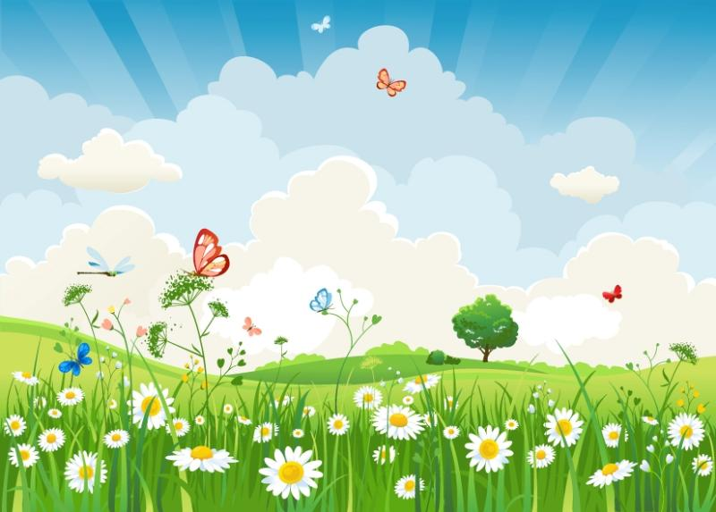
Chào mừng các em học sinh đến với tiết học

Slide 2
Thứ sáu, ngày 18 tháng 1 năm 2019
Chính tả (nghe – viết)
Bài cũ:
Chim sơn ca và bông cúc trắng

Slide 3
Thứ sáu, ngày 18 tháng 1 năm 2019
Chính tả (nghe – viết)
Sân chim
S/ 29
Chim nhiều không tả xiết. Chúng đậu và làm tổ thấp lắm, đứng dưới gốc cây có thể thò tay lên tổ nhặt trứng một cách dễ dàng. Tiếng chim kêu vang động bên tai, nói chuyện không nghe được nữa. Thuyền đã đi xa mà vẫn thấy chim đậu trắng xóa trên những cành cây sát sông.
Theo Đoàn Giỏi

Slide 4
Thứ sáu, ngày 18 tháng 1 năm 2019
Chính tả (nghe – viết)
Sân chim
Bài “Sân chim” nói về nội dung gì?
Nói về cuộc sống của các loài chim trong sân.

Slide 5

Thứ sáu, ngày 18 tháng 1 năm 2019
Chính tả (nghe – viết)
Sân chim
Chim nhiều không tả xiết. Chúng đậu và làm tổ thấp lắm, đứng dưới gốc cây có thể thò tay lên tổ nhặt trứng một cách dễ dàng. Tiếng chim kêu vang động bên tai, nói chuyện không nghe được nữa. Thuyền đã đi xa mà vẫn thấy chim đậu trắng xóa trên những cành cây sát sông.
Những tiếng nào bắt đầu bằng tr, s?
trứng
trắng
trên
sát sông

Slide 6
Thứ sáu, ngày 18 tháng 1 năm 2019
Chính tả (nghe – viết)
Sân chim
S/ 29

Slide 7
Thứ sáu, ngày 18 tháng 1 năm 2019
Chính tả (nghe – viết)
Thứ sáu, ngày 18 tháng 1 năm 2019
Chính tả (nghe – viết)
Sân chim
S/ 29
Chim nhiều không tả xiết. Chúng đậu và làm tổ thấp lắm, đứng dưới gốc cây có thể thò tay lên tổ nhặt trứng một cách dễ dàng. Tiếng chim kêu vang động bên tai, nói chuyện không nghe được nữa. Thuyền đã đi xa mà vẫn thấy chim đậu trắng xóa trên những cành cây sát sông.
Theo Đoàn Giỏi
xiết
trứng
trắng xóa
sát sông

Slide 8
Thứ sáu, ngày 18 tháng 1 năm 2019
Chính tả (nghe – viết)
Sân chim
Bài tập 2: Điền vào chỗ trống:
b) uôt hay uôc?
- uống th…
uôc
- trắng m …
uôt
- bắt b …
uôt
uôc
- b … miệng nói
.
.
- ch … lỗi
- chải ch …
uôc
uôt
.

Slide 9
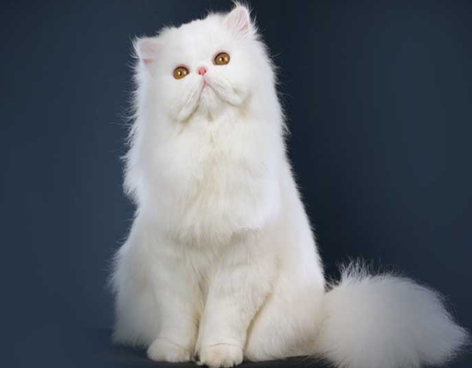
Thứ sáu, ngày 18 tháng 1 năm 2019
Chính tả (nghe – viết)
Sân chim
Bộ lông con mèo trắng muốt

Slide 10

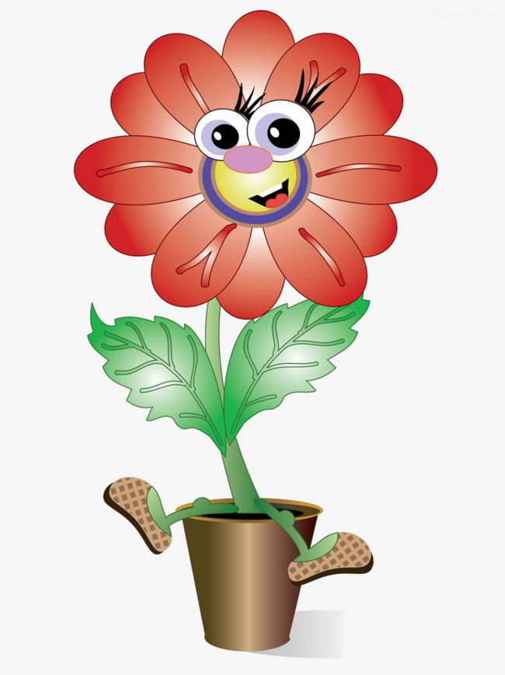
CỦNG CỐ
Trò chơi: Ong tìm mật

Slide 11
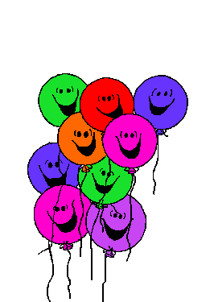
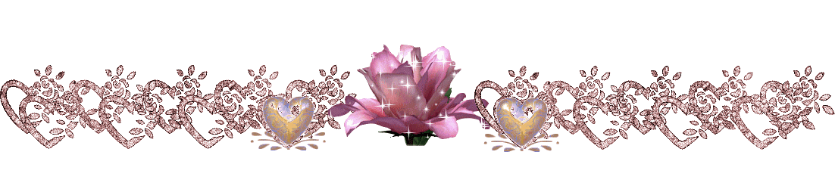

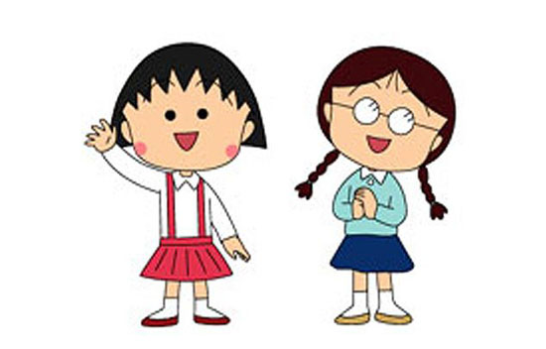
CHÚC EM HỌC GIỎI!

